Slide 1
১ মিঃ
C
A
A
B
sudiptakumar@gmail.com

Slide 2
শিক্ষক পরিচিতি
২ মিঃ
সুদীপ্ত কুমার বর্মা
সহকারী শিক্ষক
কালীরহাট উচ্চ বিদ্যালয়
পাটগ্রাম,লালমনিরহাট ।
মোবাইল ০১৭১৭২৯২১২৮
sudiptakumar@gmail.com

Slide 3
পাঠ পরিচিতি
২ মিঃ
শ্রেনি: ষষ্ঠ
বিষয়: গণিত
অধ্যায়: প্রথম
( স্বাভাবিক সংখ্যা ও ভগ্নাংশ)
সময়: ৫০মিনিট
sudiptakumar@gmail.com

Slide 4
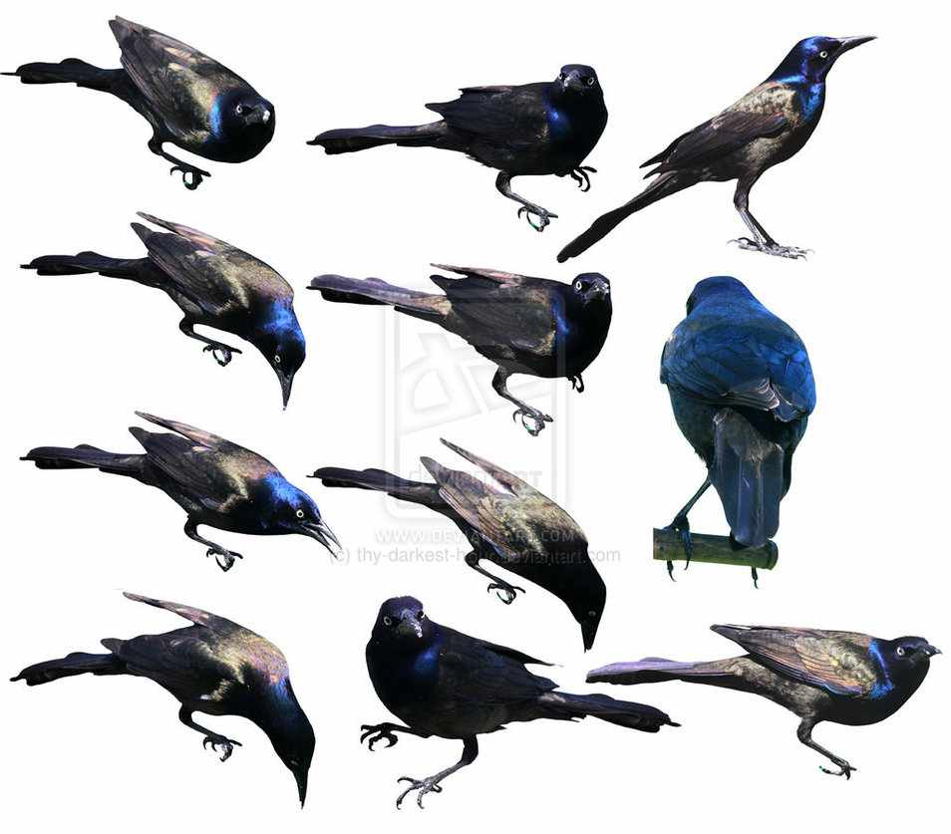
গণনা কর ছবিতে কতটি পাখি রয়েছে??
২ মিঃ
?
উত্তর - ১১ টি
sudiptakumar@gmail.com

Slide 5
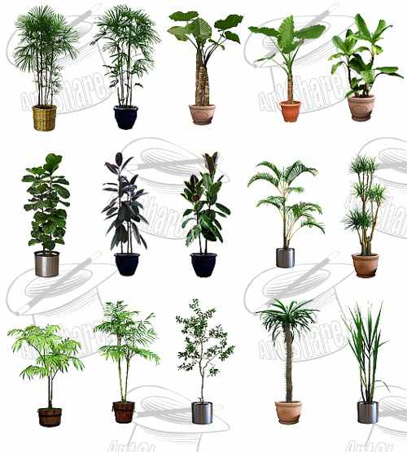
২ মিঃ
গণনা কর ছবিতে কতটি গাছ রয়েছে??
?
উত্তর - ১৫ টি
sudiptakumar@gmail.com

Slide 6
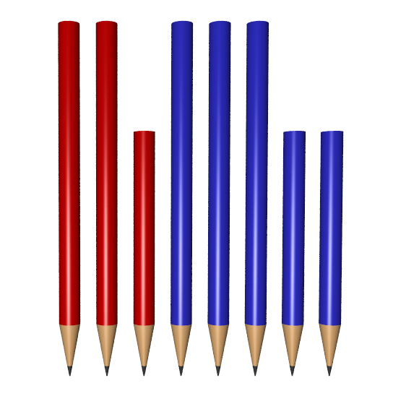
গণনা কর ছবিতে কতটি পেন্সিল রয়েছে??
২ মিঃ
?
উত্তর - 8 টি
sudiptakumar@gmail.com

Slide 7
সংখ্যাটি কথায় বলতো?
২ মিঃ
5,81,4২১
পাঁচ লক্ষ একাশি হাজার চারশ একুশ
sudiptakumar@gmail.com

Slide 8
নিচের সংখ্যাটি কথায় বলতো?
২ মিঃ
৩৪০,৪৩২,০০৪
তিনশত চল্লিশ মিলিয়ন চারশ বত্রিশ হাজার চার
sudiptakumar@gmail.com

Slide 9
পাঠের শিরোনাম
২ মিঃ
অঙ্কপাতন
sudiptakumar@gmail.com

Slide 10
শিখনফল
২ মিঃ
স্বাভাবিক সংখ্যার অঙ্কপাতন করতে পারবে।।
সার্থক ও অভাবজ্ঞাপক সংখ্যা লিখতে ও পড়তে পারবে।
দেশীয় ও আন্তর্জাতিক রীতিতে অঙ্কপাতন করে পড়তে পারবে।
sudiptakumar@gmail.com

Slide 11
পাঠ উপস্থাপন
৩ মিঃ
১, ২, ৩, ৪, ৫, ৬, ৭, ৮, ৯, ০
উপরের গাণিতিক প্রতীক গুলোকে কী বলা হয়?
উত্তর- অঙ্ক
sudiptakumar@gmail.com

Slide 12
পাঠ উপস্থাপন
sudiptakumar@gmail.com
৩ মিঃ
২৪
আমরা ২৪ কে বলতে / লিখতে পারি
২$×১০+৪$
অনুরূপভাবে ৪$×১০+৭=৪৭$
৭$×১০+৭=৭৭$
sudiptakumar@gmail.com

Slide 13
১, ২, ৩, ৪, ৫, ৬, ৭, ৮, ৯, ০
অঙ্ক
৪ মিঃ
সার্থক অঙ্ক
অভাব জ্ঞাপক
১, ২, ৩, ৪, ৫, ৬, ৭, ৮, ৯
০ (শূন্য)
sudiptakumar@gmail.com

Slide 14
৩ মিঃ
সংখ্যাপঠন রীতি
দেশীয় সংখ্যাপঠন রীতি
আন্তর্জাতিক সংখ্যাপঠন রীতি
৫,৯০,১০৭
পাঁচ লক্ষ নব্বই হাজার একশ সাত
৫৯০,১০৭
পাঁচশ নব্বই হাজার একশ সাত
sudiptakumar@gmail.com

Slide 15
দেশীয় ও আন্তর্জাতিক গণনা রীতির পারস্পারিক সম্পর্ক
 |  |  |  | কোটি | নিযুত | লক্ষ | অযুত | হাজার | শতক | দশক | একক
 |  | 2 | 4 | 5 | 0 | 7 | 8 | 0 | 9 | 1 | 2
বিলিয়ন |  |  | মিলিয়ন |  |  | হাজার |  |  | শতক | দশক | একক
দেশীয় পদ্ধতিতে গণনা
দুইশ পয়ঁতাল্লিশ কোটি সাত লক্ষ আশি হাজার নয়শ বার
৫ মিঃ
আন্তর্জাতিক পদ্ধতিতে গণনা
দুই বিলিয়ন চারশ পঞ্চাশ মিলিয়ন সাতশ আশি হাজার নয়শ বার
sudiptakumar@gmail.com

Slide 16
দলীয় কাজ
40780 সংখ্যাটি দেশীয় পদ্ধতিতে লিখ?
সঠিক উত্তর- চল্লিশ হাজার সাতশ আশি
৩ মিঃ
10040780 সংখ্যাটি আন্তর্জাতিক পদ্ধতিতে লিখ?
সঠিক উত্তর- দশ মিলিয়ন চল্লিশ হাজার সাতশ আশি
sudiptakumar@gmail.com

Slide 17
জোড়ায় কাজ
৫ মিঃ
পাঁচ কোটি তিন লক্ষ দুই হাজার সাত সংখ্যাটি দেশীয় পদ্ধতিতে সংখ্যায় লিখ?
সঠিক উত্তর- 50302007
আট কোটি তিন লক্ষ দুই হাজার দুইশ সাত সংখ্যাটি দেশীয় পদ্ধতিতে সংখ্যায় লিখ?
সঠিক উত্তর- 80302207
sudiptakumar@gmail.com

Slide 18
২ মিঃ
মূল্যায়ন
2581 এটি কি ধরনের সংখ্যা?
ক) সার্থক সংখ্যা
খ) অভাব জ্ঞাপক সংখ্যা
গ) মৌলিক সংখ্যা
ঘ) কোনটি নয়
ক) সার্থক সংখ্যা
0000 এটি কি ধরনের সংখ্যা?
ক) মৌলিক সংখ্যা
খ) অভাব জ্ঞাপক সংখ্যা
গ) সার্থক সংখ্যা
ঘ) কোনটি নয়
খ) অভাব জ্ঞাপক সংখ্যা
sudiptakumar@gmail.com

Slide 19
বাড়ীর কাজ
২ মিঃ
ষষ্ঠ শ্রেণীর ছাত্রী রুমিকে তার শ্রেণি শিক্ষক সংখ্যায় একশ দুই কোটি পাঁচ হাজার সাতাশ আট লিখতে বললে, সে সংখ্যায় লিখল ১০২০০০৫৭০৮ ।
(ক) নয়শ পঞ্চান্ন কোটি সাত লক্ষ নব্বই সংখ্যায় লিখ?
(খ) রুমি যে প্রশ্নটি লিখেছিল তা সঠিক ছিল কিনা?
(গ) সংখ্যাটি দেশী ও আন্তর্জাতিক পদ্ধতিতে লিখ?
sudiptakumar@gmail.com

Slide 20
১ মিঃ
sudiptakumar@gmail.com

